Slide 1

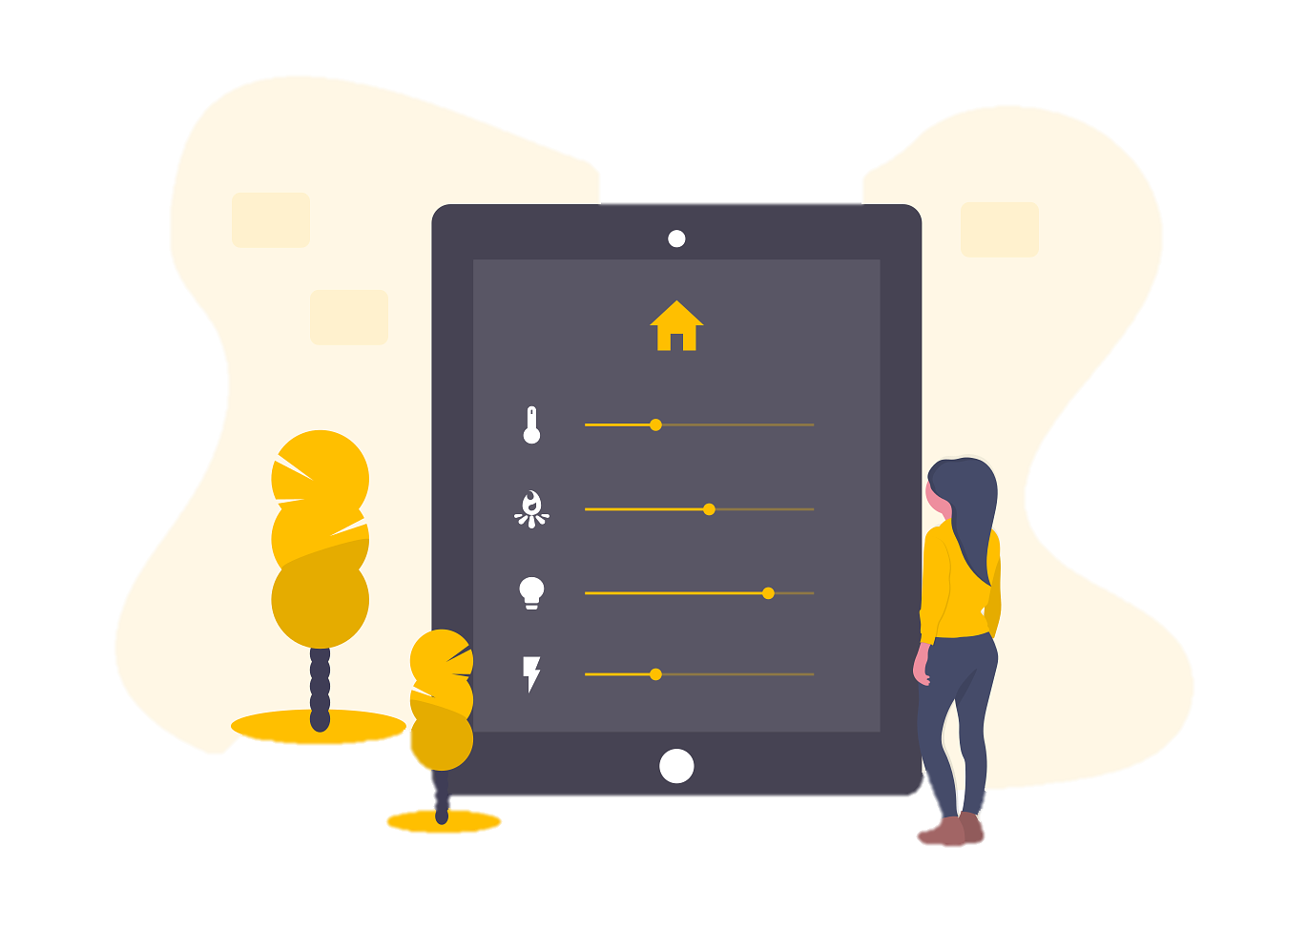
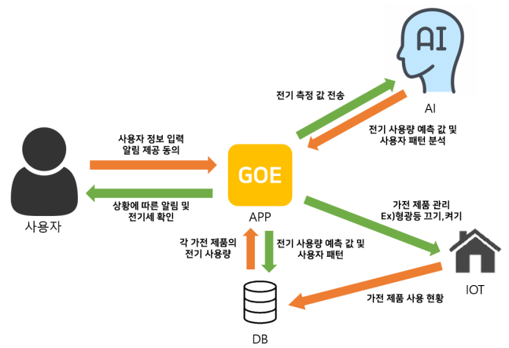

가디언즈 오브 에너지(Guardians of energy)
두뇌는 국산이지만 언어는 수입입니다.
가디언즈 오브 에너지가 무엇인가요?
Guardians of energy는 집안 전력 사용 데이터를 받아와 AI를 이용해 날씨, 온도 등을 분석하여 한 달 적정 에너지 사용량을 알려주고 이번달 예측 전기세를 알려주는 앱 서비스입니다.
사용하면 어떤 점이 좋나요?
출근이나 일정 등으로 집을 비웠을때,
평소 생활 패턴과 차이가 큰 이상치가 감지가 되면 이를 알리고 원격으로 전원을 켜고 끌 수 있어 전기세 누수를 예방 할 수 있어요.
기대효과는요?
한 눈에 보기 쉽게 전기 사용량과 적정 사용량을 비교하여 보여주어
사용자들이 전기세를 예측/관리할 수 있도록 할 수 있어요.
또한, 날씨와 온도 분석을 하여 주간별 전기세를 절감할 수 있는 기사나 방법을
알려주어 사용자들이 실생활에서 에너지를 아낄 수 있도록 도와줍니다.

